Slide 1
人教版小学数学五年级上册
第七单元 植树问题
7.1.2 植树问题
MENTAL HEALTH COUNSELING PPT
讲解人：PPT818 时间：20XX

Slide 2
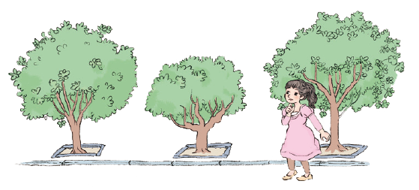
新知探究
在一条 21 m 长的小路一旁栽树，每隔 3 m 栽一棵（两端都栽），一共要栽多少棵树？
21÷3+1 = 8（棵）
答：一共要栽 8 棵树。
今天我们继续研究“植树问题”中的其他情况。

Slide 3
新知探究
大象馆和猴山相距 60 m。绿化队要在两馆间的小路两旁栽树（两端不栽），相邻两棵树之间的距离是 3 m。一共要栽多少棵树？
[教材P107 例2]
从题目中你了解哪些信息？

Slide 4
新知探究
大象馆和猴山相距 60 m。绿化队要在两馆间的小路两旁栽树（两端不栽），相邻两棵树之间的距离是 3 m。一共要栽多少棵树？
[教材P107 例2]
我们先画一个简单的线段图看看。
两端都不栽，栽的棵数比间隔数少 1。

Slide 5
新知探究
大象馆和猴山相距 60 m。绿化队要在两馆间的小路两旁栽树（两端不栽），相邻两棵树之间的距离是 3 m。一共要栽多少棵树？
[教材P107 例2]
60÷3 = 20
- 1 19
20 （ ）=（ ）
（ ）× 2 =（ ）
19 38
答：一共要栽 38 棵树。

Slide 6
新知探究
……
18
19
1
2
3
4
5
……
60 m
少的“1”在哪呢，请你到图中指一指。

Slide 7
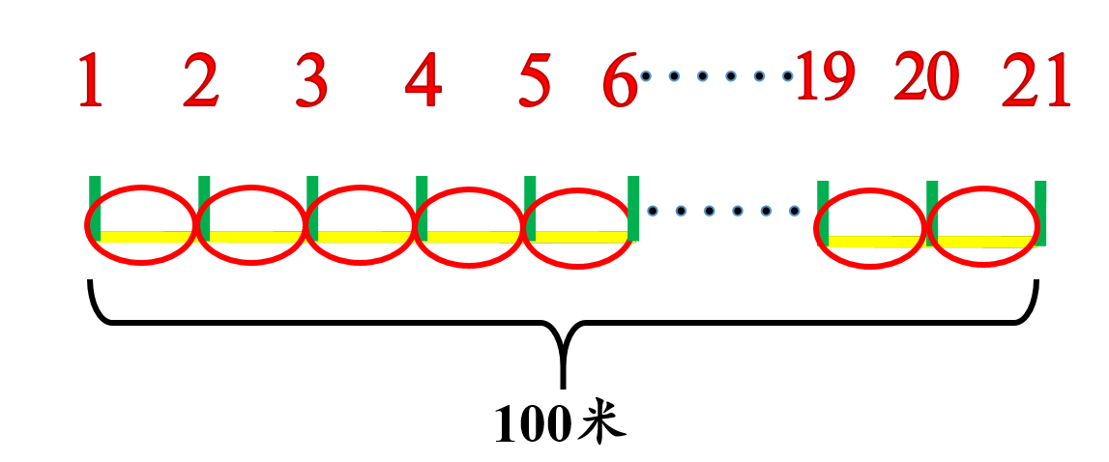
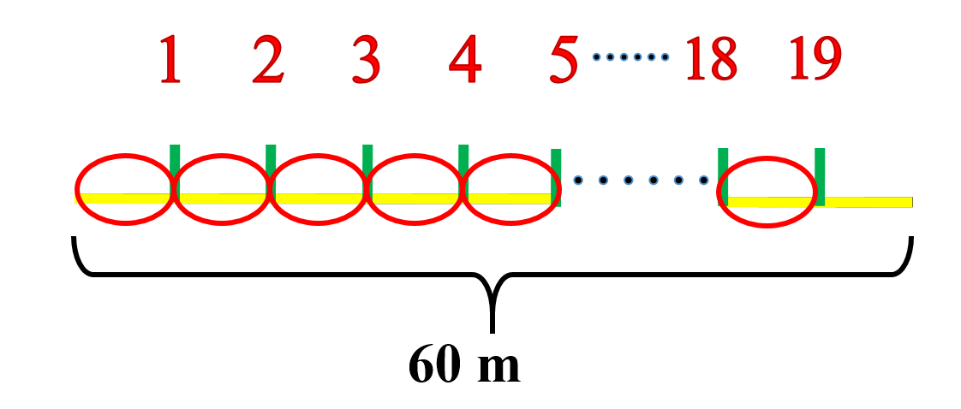
新知探究
对比反思，提升认识
两端都栽
两端都不栽
棵数=间隔数+1
棵数=间隔数-1
比较两种情况，有什么相同？有什么不同？

Slide 8
课堂练习
小明家门前有一条 35 m 的小路，绿化队要在路旁栽一排树。每隔 5 m 栽一棵树（一端栽，一端不栽）。一共要栽多少棵？
[教材P107 做一做 第2题]
1
2
3
4
5
6
7
35÷5 = 7（棵）
答：一共要栽 7 棵树。
35 m

Slide 9
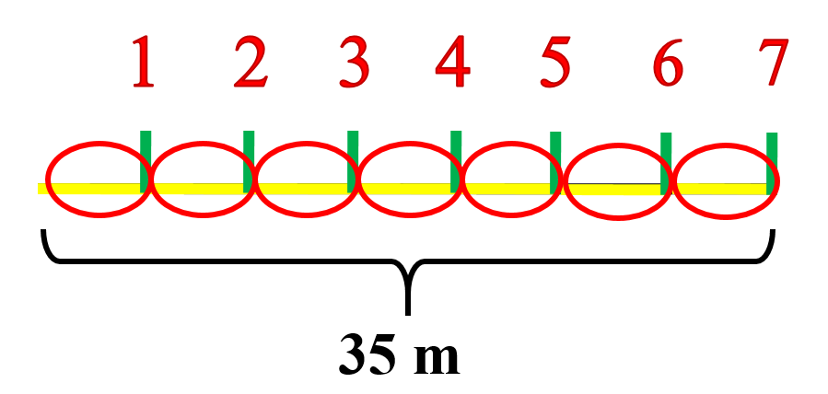
课堂练习
完善类型，巩固方法
植树问题有哪几种情况？每种情况中棵数与间隔数之间是什么关系？
两端都栽
两端都不栽
一端栽一端不栽
棵数=间隔数+1
棵数=间隔数-1
棵数=间隔数

Slide 10
课堂练习
一条走廊长 32 m，每隔 4 m 摆放一盆植物（两端不放）。一共要放多少盆植物？
[教材P109 练习二十四 第6题]
32÷4 = 8（盆）
8－1 = 7（盆）
答：一共要放 7 盆植物。

Slide 11
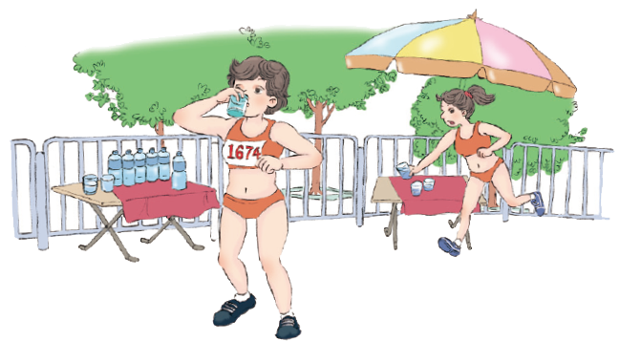
课堂练习
马拉松比赛全程约 42 km。平均每 3 km设置一处饮水服务点（起点不设，终点设），全程一共有多少处这样的服务点？
[教材P109 练习二十四 第7题]
42÷3 = 14（处）
答：全程一共有 14 处这样的服务点。

Slide 12
课堂小结
通过本节课的学习，你有什么收获？

Slide 13
人教版小学数学五年级上册
第七单元 植树问题
感谢你的聆听
MENTAL HEALTH COUNSELING PPT
讲解人：PPT818 时间：20XX

